Slide 1


Дополнительная профессиональная образовательная программа повышения квалификации
«ПЕРВЫЕ ШАГИ ПО СТУПЕНЬКАМ ФИНАНСОВОЙ ГРАМОТНОСТИ»
ИТОГОВАЯ АТТЕСТАЦИЯ
ИТОГОВЫЙ ПРОЕКТ НА ТЕМУ:
«Деньги»
Выполнила: Хисматуллина Гузалия Маснавиевна
МБДОУ №14 "Брусничка г.Сургут
2023 год

Slide 2
«Деньги – великий воспитатель, так как они позволяют воспитывать у детей честность, доброту, великодушие к близким людям, желание поделиться, способность к самоограничению и привычку тратить их разумно»
А. С. Макаренко

Slide 3
Актуальность проекта:
Для чего нужны деньги? Откуда они появились? Эти и многие вопросы на эту тему волнуют каждого ребенка.
В данном проекте мы постараемся разобраться, как появились денежные отношения и так ли они важны в современном мире. Довести до сознания детей : что деньги – это ценность, предмет жизненной необходимости, их зарабатывают, это культурно-историческое явление; честный бизнес – это хорошо, надо уметь жить на то, что зарабатывает семья.

Slide 4
Цели и задачи:
Цель:
Формирование правильного отношения к деньгам, способам их зарабатывания и разумному использованию.
Задачи:
1. Формирование у детей представлений о деньгах , как о ценности, предмет жизненной необходимости, их зарабатывают, это культурно-историческое явление.
2. Ознакомление с некоторыми внешними особенностями процесса торговли (где и как совершают покупки, когда и зачем пользуются деньгами). Формировать навыки самостоятельного совершения покупок.
3.Воспитание правильного отношения к деньгам в быту.

Slide 5
этапы проекта
Подготовительный
-изучение справочной, методической, энциклопедической литературы, сбор материала необходимого для реализации цели проекта.
-информирование родителей о планировании работы с детьми по проекту «Деньги».
-подбор художественной литературы для детей по выбранной тематике.
-подбор необходимого оборудования и пособий для практического обогащения проекта.
-создание развивающей среды по теме.
2. Основной
- реализация проектных мероприятий в форме совместной деятельности воспитателя с детьми. Участие родителей в работе по экономическому воспитанию детей.
3. Заключительный
- подведение итогов реализации проекта в форме игровой деятельности

Slide 6
Тип проекта
информационно-практико-ориентированный
Срок реализации - краткосрочный (1 неделя)
Групповой

Slide 7

Участники проекта
- Дети
- Родители
- Воспитатели

Slide 8
Формы и методы работы
А) Игры: дидактические, настольно – печатные, ролевые
Б) Разные виды продуктивной деятельности (трудовая, изобразительная, лепка, конструирование)
В) НОД по математике (формирование представлений о количестве, понятий: «больше-меньше»)
В)НОД по развитию речи, во время которой обогащается пассивный и активный словарь по теме (разгадывание кроссвордов, ситуативные игры, викторины)
Г) Экскурсия в банк, магазин.
Д) Викторины с участием родителей.

Slide 9
планируемые результаты
Для воспитанников:
- усвоение следующих вопросов: как сберегаются деньги, как научиться принимать правильные финансовые решения;
- получение навыков ответственного отношения к финансовым обязательствам;
- применение практических советов в решении конкретных ситуаций;
- развитие мышления через умение анализировать, сравнивать, синтезировать, обобщать, выделять главное, доказывать, опровергать;
- развитие навыков сотрудничества со взрослыми и сверстниками;
- развитие самостоятельности и личной ответственности за свои поступки;
Для родителей:
- участие родителей в совместной продуктивной деятельности.
- повышение педагогической культуры родителей в проблеме взаимодействия с детьми по экономическим вопросам.

Slide 10
Дата | Мероприятия
понедельник | Цель: познакомить детей с историей возникновения денежных отношений. – презентация «Откуда появились деньги?» – рассматривание иллюстраций на тему: «Какие предметы носили роль денег»
вторник | Цель: познакомить детей с монетами, и какие виды монет существуют. – рассматривание альбома с монетами. – аппликация «Первая монета»
среда | Цель: познакомить детей с первыми русскими монетами. – раскрыть происхождение слова «Рубль» – повторение русских поговорок и пословиц на тему денег
четверг | Цель: познакомить детей с первыми бумажными купюрами и сравнить с современными деньгами. – рисование « На что потратить деньги»
пятница | Цель: показать детям банк, раскрыть понятие электронных денег (электронная карта, банкомат и др.) – экскурсия в Сбербанк – Игра-квест совместно с родителями «На что можно потратить деньги»

Slide 11
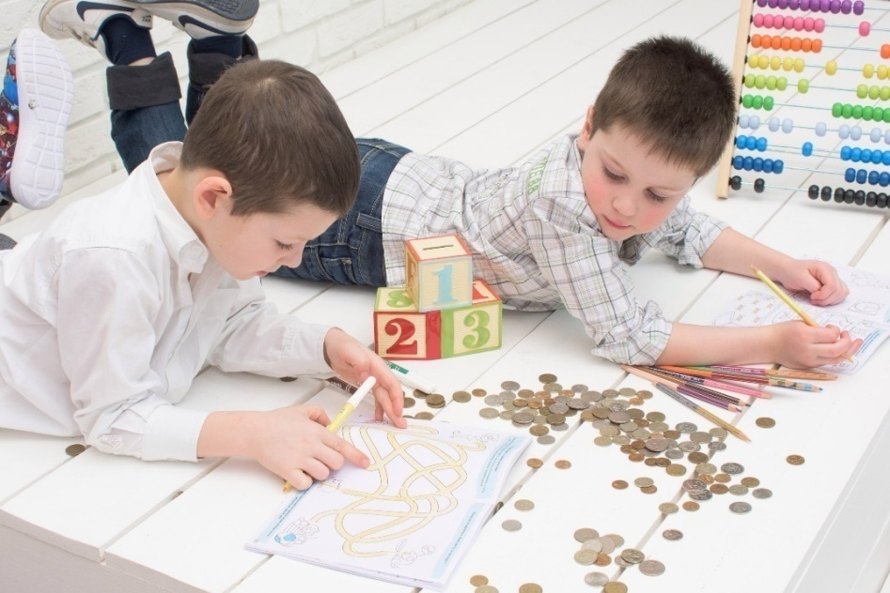
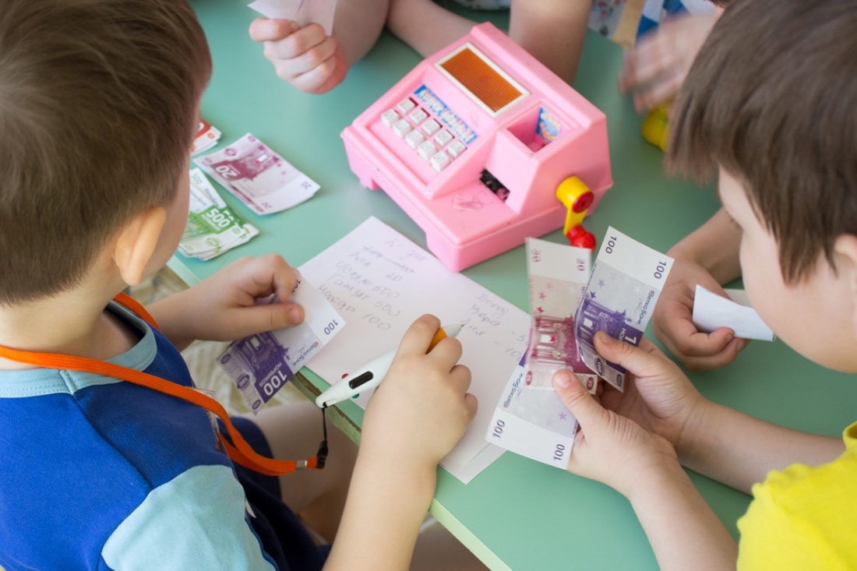


Slide 12
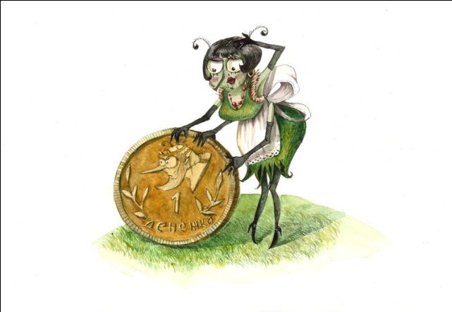

Содержание работы
Чтение художественной литературы: народные сказки : «Колосок», «Как братья отцовский клад искали», «Трудовые деньги», «Айога»; К.Чуковский «Муха-Цокотуха», В.Одоевский «Мороз Иванович», Н.Носов «Незнайка на луне», С.Михалков «Как старик корову продавал», Э. Успенский «Бизнес Крокодила Гены», С.Маршак «Откуда стол пришел?»
Пословицы, поговорки — положительно оцениваются такие качества, как бережливость, отражается правильное отношение к деньгам: «Не имей 100 рублей, а имей 100 друзей», «Не с деньгами жить, а с добрыми людьми», «Уговор дороже денег», «Копейка рубль бережет».
Реклама в газетах, журналах – просмотр, обсуждение.

Slide 13
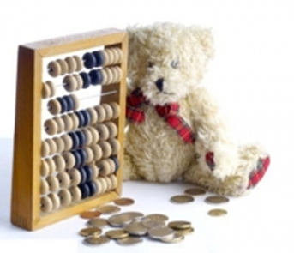

Беседы
«Откуда берут деньги?»,
«Азы домашней бухгалтерии»,
«Как я помогаю своей семье»,
«Мои хотелки»,
«Зарплата, стипендия, пенсия»,
«Я – директор магазина»,
«Что я видел в банке?»,
«Деньги разных стран».

Slide 14

Подвижные игры
«Поищем вместе»: знакомство с набором и разменом монет разного достоинства и параллельно закрепление знания состава числа из отдельных единиц и двух меньших чисел.
В процессе игры дети знакомятся с тем, что одну и ту же сумму денег можно набрать по-разному, учатся находить заданную сумму в разном наборе монет.
«Фотомодели монет»: упражнения в назывании достоинств монет, знакомство с отношениями между монетами разного достоинства (больше, меньше, равные по достоинству).

Slide 15
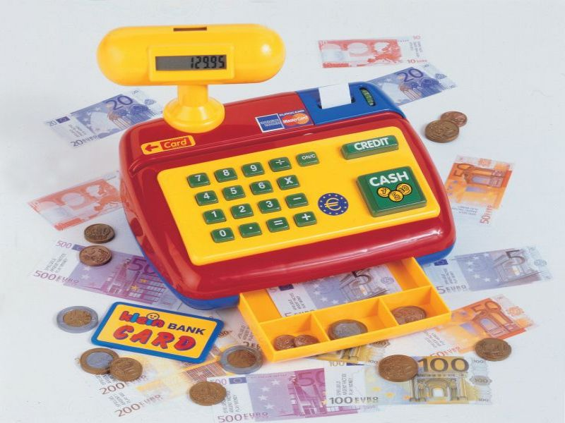
Сюжетно-ролевые игры
«Магазин», «Рынок»
расширение представлений о магазине, рынке, взаимоотношениях покупателя и продавца, их действиях (набор заданной суммы разными монетами, счет денег и т.д.).
«Автобус»
Расширение представлений о взаимоотношениях водителя, кондуктора и пассажиров, их действиях.
«Театр зверей»
Расширение представлений о взаимоотношениях билетера и посетителей, их действиях.
«Банк»
Расширение представлений о взаимоотношениях работников банка и клиентов, их действиях.

Slide 16
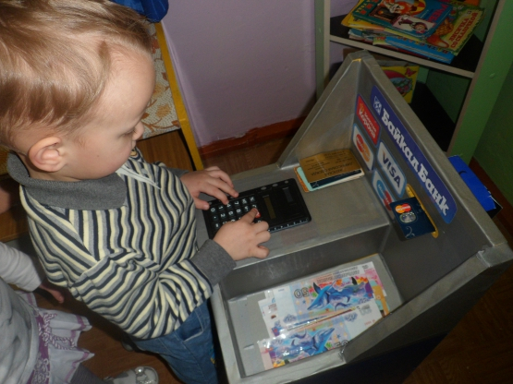
Игры
«Аптека»,
«Почта»,
«Монетный двор»,
«Фермер»,
«Универсам»,
«Пункт обмена валюты»,
«Путешествие товаров»,
«Мой проект»,
«Супермаркет»,
«Аукцион»,
«Ярмарка»,
«Выставка-продажа»,
«Как выгодно продать товар»

Slide 17
Работа с родителями
Консультация «Дети и деньги»;
Оформление информационного поля «Карманные деньги», «Истерики в магазине»;
Экономическая ярмарка «На круглой планете есть место всем на свете»;
Вечер развлечений «Царица экономика»;
Конкурс рисунков «На что можно потратить деньги».

Slide 18
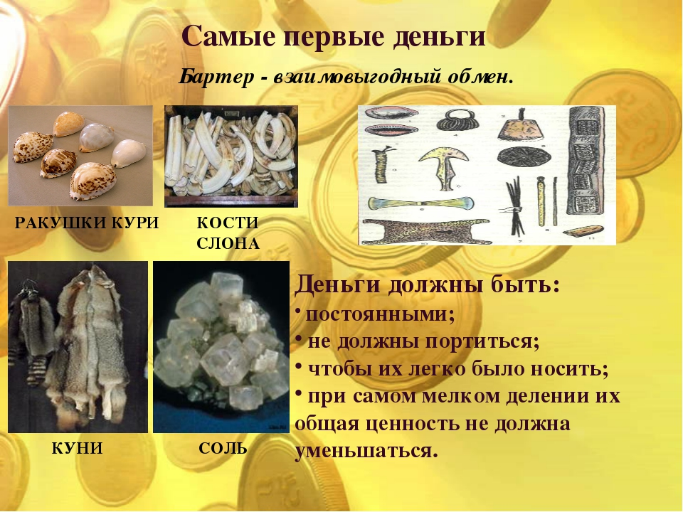

Slide 19

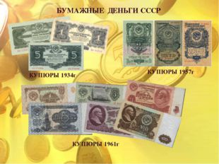
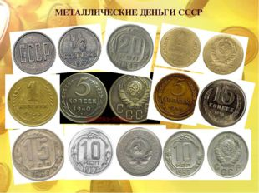

Slide 20
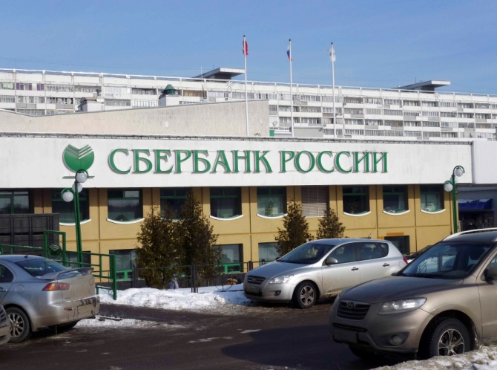
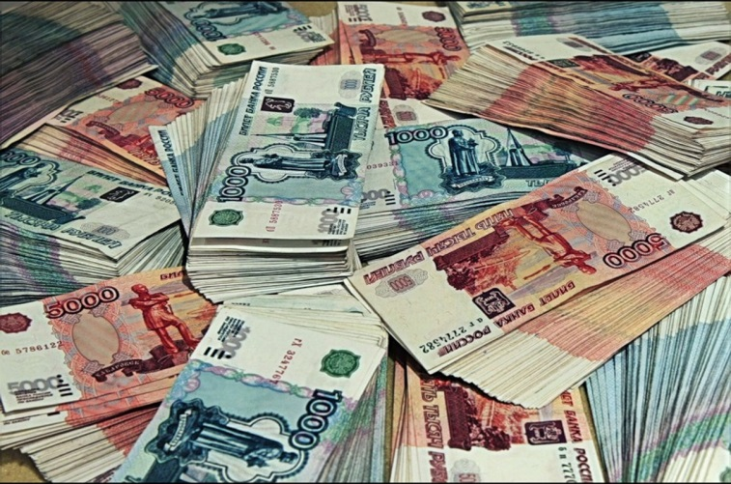
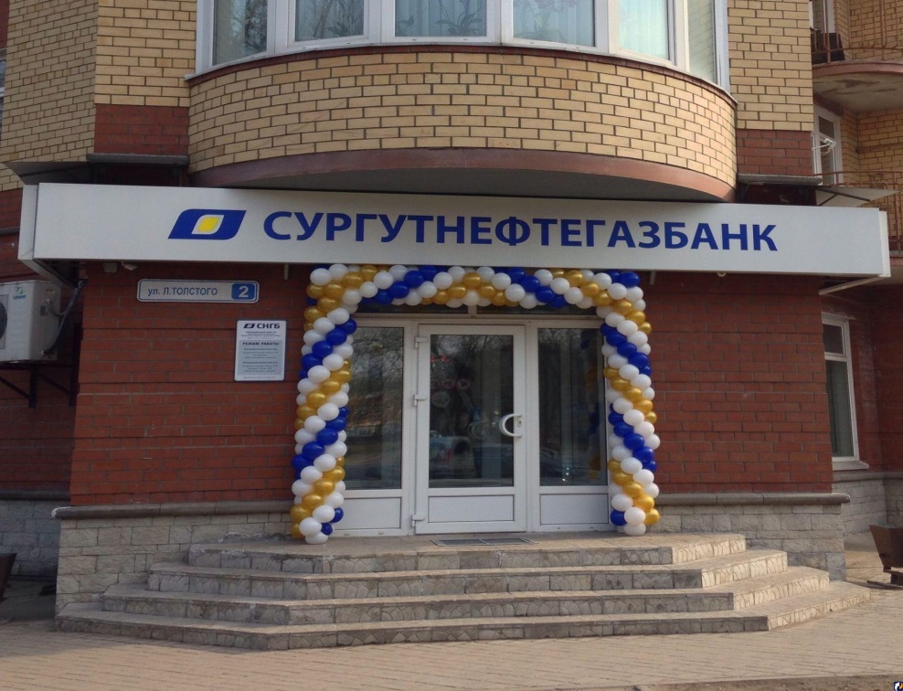
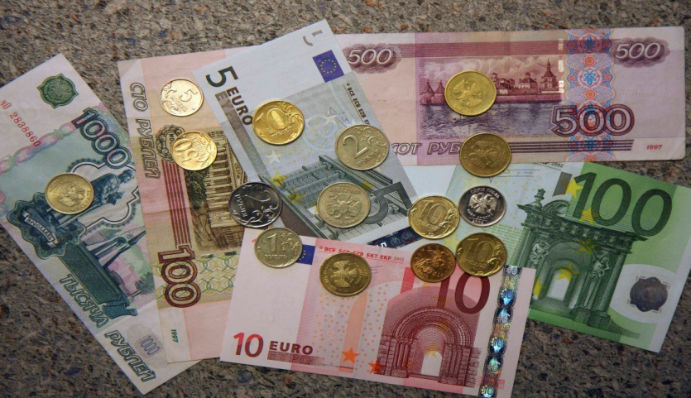

Slide 21










Литература используемая по теме:

Slide 22
Успехов Вам и Вашим детям!

